Slide 1
L’economia della Lombardia
Massimiliano Rigon
Presentazione al Comune di Milano,
Commissioni Bilancio e Patrimonio Immobiliare & Sviluppo Economico e Politiche del Lavoro
18 settembre 2023

Slide 2
Situazione economica e finanziaria delle imprese
Tasso di natalità e mortalità delle imprese
(valori percentuali)
Risultato d’esercizio delle imprese
(valori percentuali)
80%
Fonte: Indagine sulle imprese industriali e dei servizi (Invind)
Fonte: elaborazione su dati Infocamere
Notes:
2

Slide 3
Prezzi e margini operativi nella manifattura
Margini operativi in rapporto al valore della produzione - stime
(valori percentuali)
Prezzi degli input produttivi e dei prodotti
(indice: 2021=100)
8,5
Fonte: elaborazione su dati Istat, Cerved e infocamere
Notes:
3

Slide 4
Finanziamenti alle imprese e condizioni di offerta
Prestiti per settore di attività economica
(valori percentuali)
Prestiti bancari alle imprese: tassi di variazione
Dicembre ’22 | 1,7% | Giugno ’23 | -2,2%
Marzo ’23 | 0,2% | Luglio ’23 | -3,7%
Prestiti bancari alle imprese: flussi netti
 | Da inizio anno | Nei dodici mesi
Luglio 2022 | + 7,9 mld. | + 12,5 mld.
Luglio 2023 | - 3,7 mld. | - 8,2 mld.
Fonte: segnalazioni di vigilanza
Notes:
4

Slide 5
Condizioni di offerta di credito alle imprese
Imprese che segnalano un inasprimento delle condizioni di accesso al credito
(valori percentuali)
Condizioni del credito alle imprese
(indici di diffusione)
Fonte: Indagine sulle imprese industriali e dei servizi (Invind)
Fonte: Regional Bank Lending Survey (RBLS)
Notes:
5

Slide 6
Finanziamenti alle imprese e tassi d’interesse
Costo medio dei prestiti alle imprese
(valori percentuali)
Esposizione dei prestiti al rischio
di rialzo dei tassi di interesse*
(valori percentuali)
75%
6,0%
5,4%
4,4%
Fonte: AnaCredit
Fonte: AnaCredit
* Il totale include anche i settori primario, estrattivo, fornitura energia elettrica,
acqua e gas e le attività economiche non classificate o non classificabili.
Notes:
6

Slide 7
Gli effetti dell’inflazione sui depositi delle imprese
Depositi delle imprese
(numeri indice, giugno 2019=100)
Depositi bancari delle imprese: tassi di variazione
Dicembre ’21 | + 12,5% | Marzo ’23 | - 4,2%
Dicembre ’22 | - 2,7% | Giugno ‘23 | -2,9
Depositi delle imprese presso le banche: flussi netti
 | Da inizio anno | Nei dodici mesi
Luglio 2022 | + 1,9 mld. | + 9,9 mld.
Luglio 2023 | - 10,4 mld | - 16,1 mld.
Fonte: segnalazioni di vigilanza e Istat
Notes:
7

Slide 8
Qualità del credito
Tassi di deterioramento dei prestiti alle imprese
(valori percentuali)
Tassi di deterioramento dei prestiti per settore
(valori percentuali)
1,5%
0,5%
Fonte: Centrale dei rischi
Fonte: Centrale dei rischi
Notes:
8

Slide 9
Prestiti alle famiglie
Prestiti alle famiglie
(variazioni percentuali su 12 mesi e contributi alla crescita)
mutui
credito al consumo
altri prestiti
totale
 | Dicembre ’22 | Giugno ’23
Credito al consumo | 6,2% | 6,3%
Mutui | 4,8% | 1,8%
Totale | 4,5% | 1,5%
I debiti finanziari rappresentano circa il 56% del reddito disponibile delle famiglie lombarde (dato 2022)
Notes:
9

Slide 10
Prestiti alle famiglie
Effetto di una variazione del tasso di interesse variabile sulla rata di rimborso e sul reddito
(valori percentuali)
Flusso di mutui per l’acquisto di abitazione
(miliardi di euro e valori percentuali)
7,2%
1,3%
Fonte: segnalazioni di vigilanza e Centrale dei rischi
Nel 2022: 42% dei mutui in essere è a tasso flessibile
Fonte: segn. di vigilanza e Rilev. analitica sui tassi d’interesse attivi
se tassi +1 p.p.
+42 euro mensili
(1,3% del reddito mediano)
Notes:
10

Slide 11
Gli effetti dell’inflazione sui depositi delle famiglie
Depositi delle famiglie
(numeri indice, giugno 2019=100)
Depositi delle famiglie presso le banche: flussi netti
 | Da inizio anno | Nei dodici mesi
Luglio 2022 | + 3,1 mld. | + 9,5 mld.
Luglio 2023 | - 14,2 mld | - 16,1 mld.
I depositi rappresentano circa il 53% del risparmio finanziario delle famiglie detenuto presso le banche
Fonte: segnalazioni di vigilanza e Istat
Notes:
11

Slide 12
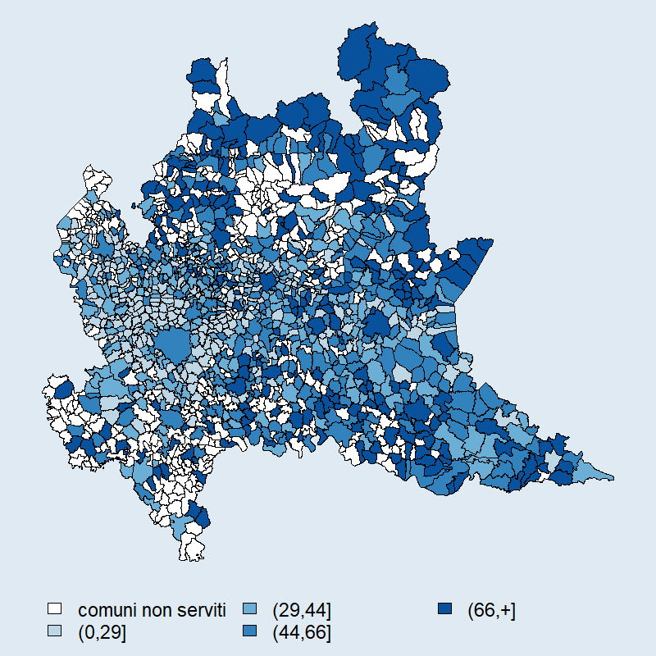
Diffusione degli sportelli e utilizzo dei servizi digitali
Utilizzo dei servizi bancari digitali
(valori percentuali)
Numero di sportelli bancari
(per 100.000 abitanti)
67%
(-169 sportelli nel ’22)
Fonte: Eurostat
Fonte: Archivi anagrafici degli intermediari e Istat.
Fine 2022: 500 comuni senza sportelli bancari;
92 anche senza uffici postali.
Notes:
12

Slide 13
Utilizzo e offerta di servizi bancari digitali
Numero di sportelli bancari e
utilizzo dei servizi bancari digitali
(valori percentuali)
Digitalizzazione delle banche
e utilizzo dei servizi bancari digitali
(valori percentuali)
Fonte: Indagine sui bilanci delle famiglie, archivi anagrafici degli intermediari e Regional Bank Lending Survey
Notes:
13

Slide 14
Investimenti degli enti territoriali e PNRR
Valore dei bandi in rapporto alle risorse assegnate
(valori percentuali)
Investimenti degli enti territoriali
(milioni di euro)
Fonte: elaborazione dati Siope
Fonte: elaborazioni su dati contenuti nei documenti ufficiali di
assegnazione; per i bandi OpenAnac.
A giugno: valore bandi avviati in Lombardia circa 5,5 mld. di euro (55% da Comuni).
Notes:
14

Slide 15
Grazie per l’attenzione
Notes:
15

Slide 16
L’economia della Lombardia
Massimiliano Rigon
Presentazione al Comune di Milano,
Commissioni Bilancio e Patrimonio Immobiliare & Sviluppo Economico e Politiche del Lavoro
18 settembre 2023

